Slide 1

DFB Fußballmuseum
Anastassija Holowtschak
Klasse 10 „a“

Slide 2
Inhalt
Idee der Schaffung.
Standort.
Im Herzen Dortmund.
Wir sind Fußball.
Exposition.
Trikots von den „Bombers der Nation“.

Slide 3
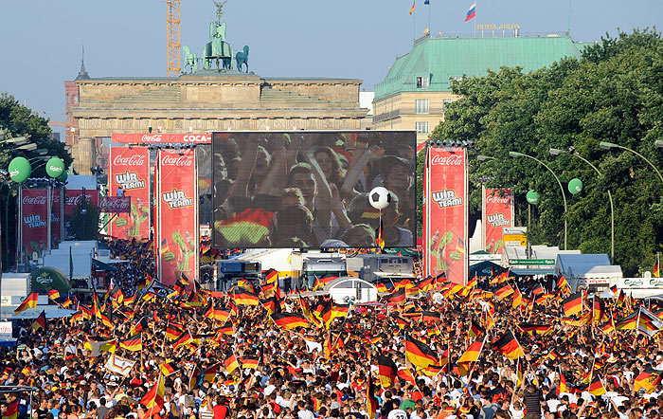
Idee der Schaffung
Die WM-2006 in Deutschland als Impulsgeber

Slide 4
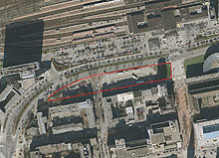


Standort - Dortmund
Warum genau Dortmund?
die Heimat vieler Fußball-Traditionen;
vereint viele bekannte Klubs;
1900 – DFB Begründung.
Das Grundstück des künftigen DFB-Fußballmuseums liegt gegenüber dem Dortmunder Hauptbahnhof.

Slide 5

“Wir sind Fußball“ steht für:
den DFB als einer der größten Sportverbände der Welt;
einzigartige Erfolge des deutschen Fußballs;
Bundesliga als herausragende Marke;
die gesamten Fußballfamilie.

Slide 6
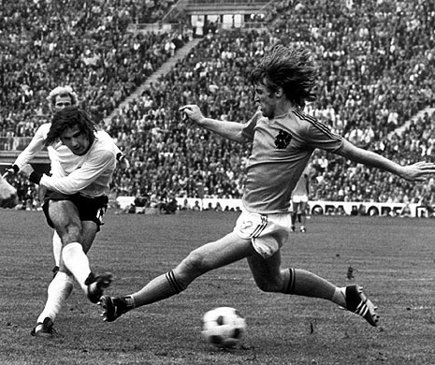
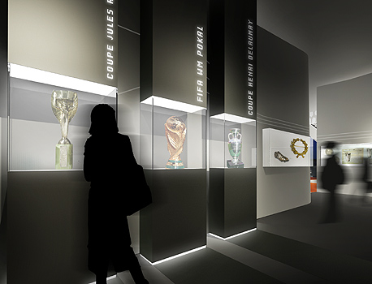
Exposition
Fußballgeschichte und Fußballwissen auf rund 9000 Seiten, mit zudem rund 1440 recherchierten Medienobjekten und rund 10220 recherchierten musealen Objekten.
Die Ausstellung wird an die großen Erfolge der Nationalmannschaft erinnern. 1974 wird die deutsche Elf durch das Tor zum 2:1 von Gerd Müller im Finale gegen die Niederlande zum zweiten Mal Weltmeister.

Slide 7
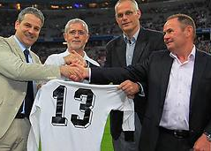
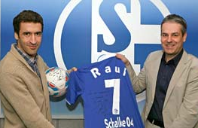
Trikots von den „Bombers der Nation“
Gerd Müllers WM-Endspieltrikot kehrt nach Deutschland zurück
Raúls Trikot erhält einen Ehrenplatz im künftigen DFB-Fußballmuseum

